Slide 1
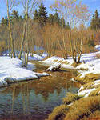
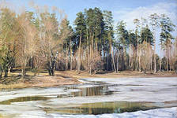
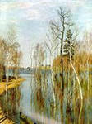
Неживая природа весной
Выполнила:
Ученица 2 класса
Исакова Женя

Slide 2
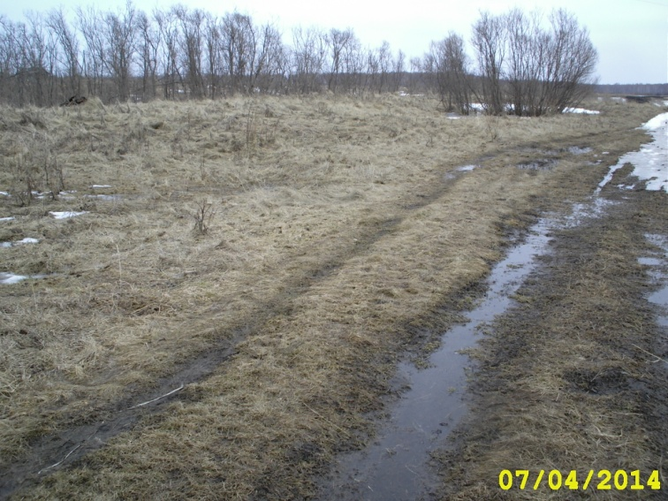
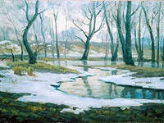
Если речка голубая
Пробудилась ото сна
И бежит, в полях сверкая,-
Значит к нам пришла…
Если снег везде растаял,
И трава в лесу видна,
И поёт пичужек стая,-
Значит к нам пришла…
Если солнце разрумянит
Наши щёки докрасна,
Нам ещё приятней станет,-
Значит к нам пришла …
весна

Slide 3
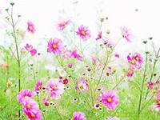
В гости к Весне
Какое оживление (какие изменения) происходят
в природе весной и почему?
Здравствуй, матушка весна всем красна!

Slide 4
Неживая природа весной
Выполнила:
Ученица 2 класса
Исакова Женя

Slide 5
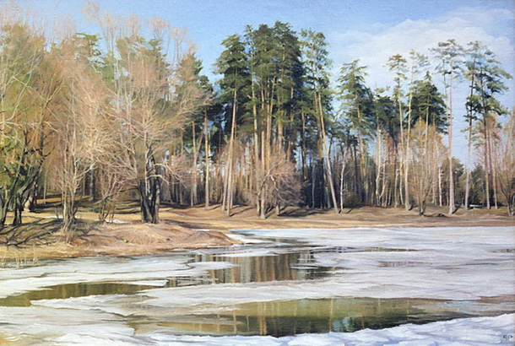
Назовите весенние месяцы.
МАРТ
АПРЕЛЬ
МАЙ

Slide 6
Неживая природа весной
Выполнила:
Ученица 2 класса
Исакова Женя

Slide 7
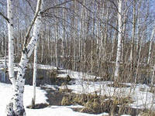
Месяц МАРТ.
Рыхлый снег темнеет в марте. Тают льдинки на окне. Зайчик бегает по парте И по карте На стене.
Март - Протальник, потому что начинает таять снег и образуются первые проталины.

Slide 8
Неживая природа весной
Выполнила:
Ученица 2 класса
Исакова Женя

Slide 9
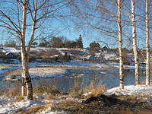
Месяц АПРЕЛЬ.
Апрель - Снегогон, потому что быстро, разливаясь ручьями, тает снег.

Slide 10
Неживая природа весной
Выполнила:
Ученица 2 класса
Исакова Женя

Slide 11
Месяц Май.
Май – цветень. Март с водой, апрель с травой, а май с цветами.

Slide 12
Неживая природа весной
Выполнила:
Ученица 2 класса
Исакова Женя

Slide 13
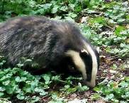
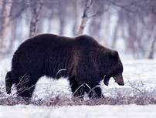
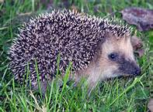
Весной после долгого зимнего сна просыпаются медведи, ежи, летучие мыши, змеи, лягушки, ящерицы.

Slide 14
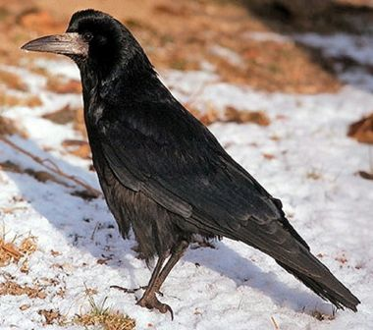
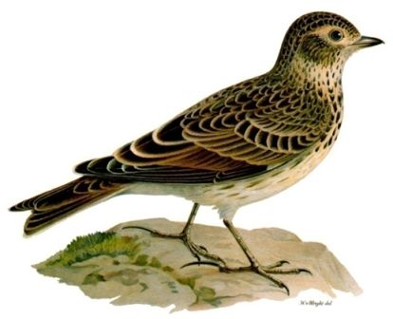
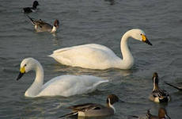
Первые вестники весны
В нашей местности первыми прилетают скворцы (к 26 марта)
Первые вестники весны в средней полосе России - грачи. Обычно они прилетают к 17 марта.
Жаворонки прилетают очень рано - как только возникают проталины.
Лебеди тоже прилетают
В марте – когда ещё везде лежит снег.

Slide 15
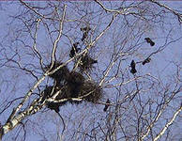
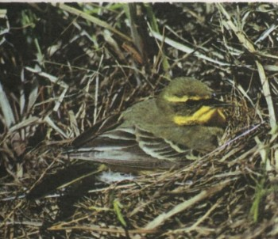
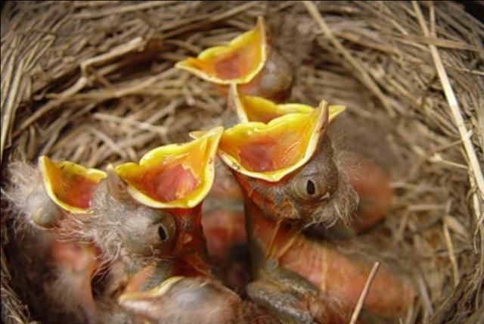
Весной птицы вьют гнёзда, которые служат им для высиживания яиц и выкармливания птенцов.

Slide 16
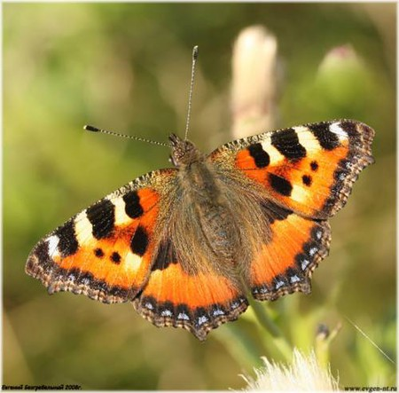
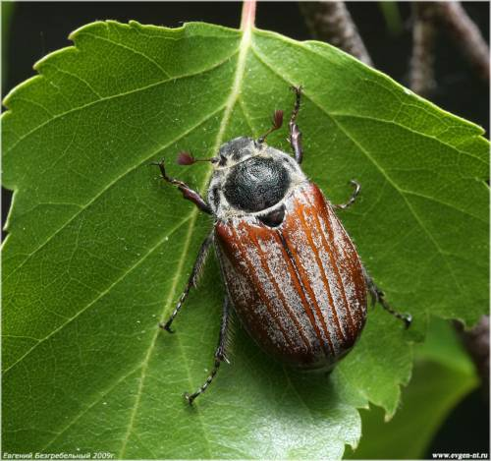
От весеннего тепла насекомые вышли из оцепенения и покинули свои зимние убежища. Летают бабочки-крапивницы, греются на солнце мухи, возле цветущей ивы жужжат пчёлы, оживают муравейники.

Slide 17
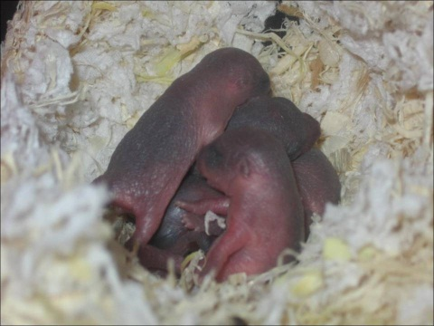
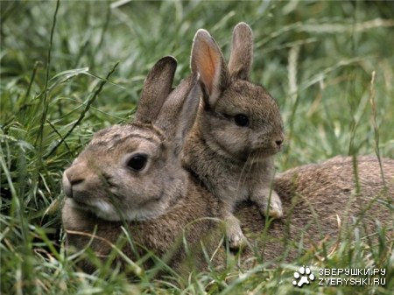
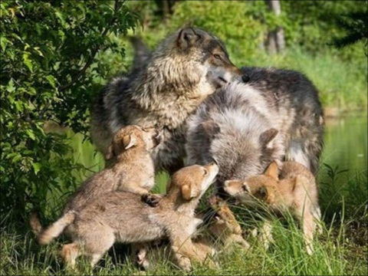
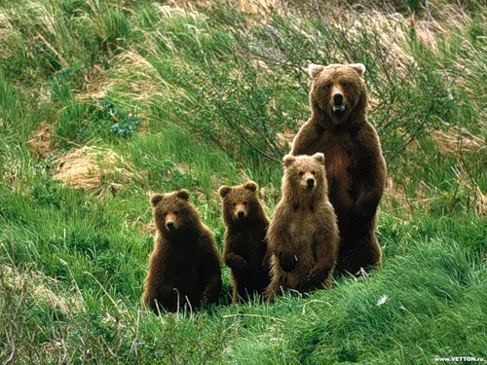
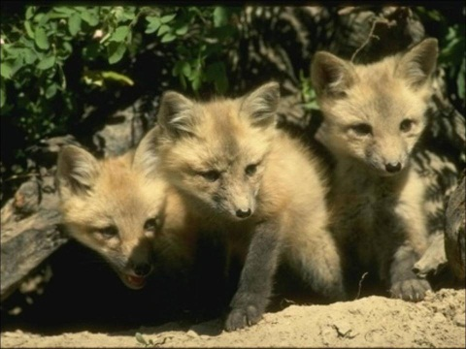
С приходом весны появляется много корма и для зверей, поэтому весной у них рождаются детёныши.
Ежата
зайчата
мышата
волчата
медвежата
лисята

Slide 18
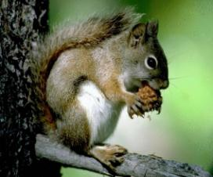
Линька
Весной у многих зверей начинается линька — зимняя густая шерсть меняется на более редкую, а заяц, горностай, ласка, белка и песец меняют цвет своих шубок.
У лосей и косуль вырастают новые рога.

Slide 19
Неживая природа весной
Выполнила:
Ученица 2 класса
Исакова Женя

Slide 20
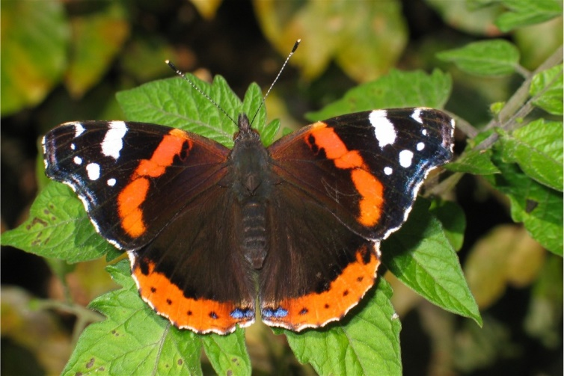
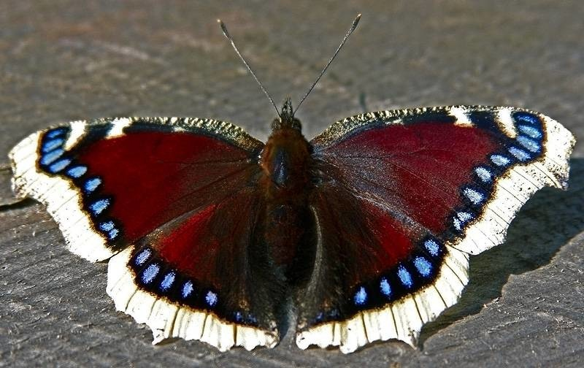
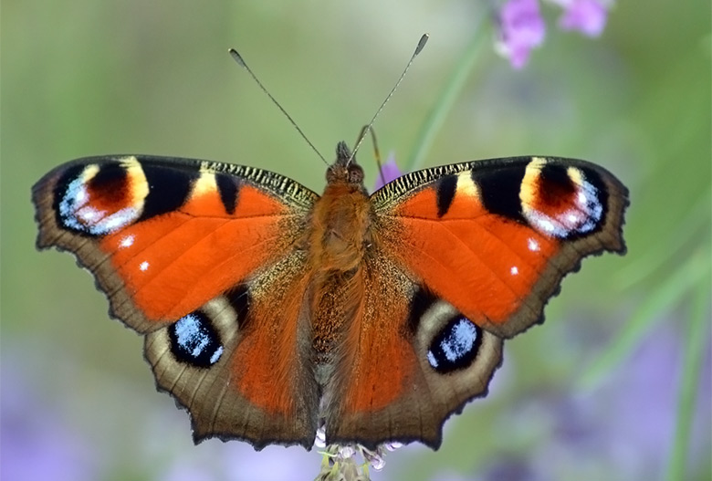
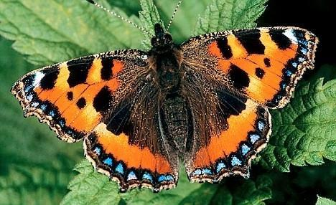
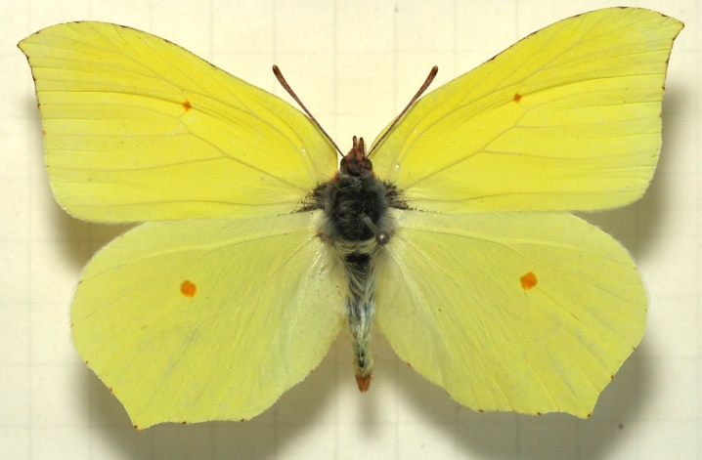
Адмирал
Траурница
Павлиний
глаз
Лимонница
Крапивница

Slide 21
Неживая природа весной
Выполнила:
Ученица 2 класса
Исакова Женя

Slide 22
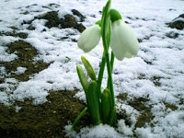
Солнце выше над горизонтом, чем зимой
Дни стали длиннее; потепление
В неживой природе
Таяние снега, льда
На реках ледоход
Половодье
Осадки: снег, дождь
Оттаивает почва
В живой природе
Набухают почки
Появляются листочки
Цветение растений
Появление насекомых
Возвращение перелетных птиц
Изменения в жизни зверей

Slide 23
Неживая природа весной
Выполнила:
Ученица 2 класса
Исакова Женя

Slide 24
1.Какие весенние явления происходят в живой природе?
1) Набухание почек;
2) Листопад;
3) Появление насекомых;
4) Возвращение перелётных птиц.

Slide 25
2.Какие весенние явления происходят в неживой природе
1) Ледоход;
2) Вьюга;
3)Половодье;
4) Гололёд.

Slide 26
3.Назови раннецветущие растения?
1) Мать – и - мачеха, хохлатка, одуванчик, медуница.
2) Роза, астра, ромашка, георгин, колокольчик.
3)Яблоня, вишня, абрикос, груша, слива.

Slide 27
4.Какие птицы прилетают к нам весной?
1) Воробей, ворона, галка.
2) Грач, скворец, ласточка.
3) Снегирь, синица, дятел.

Slide 28
5.Выбери НЕверное утверждение:
1) Весной появляются первоцветы.
2) Весной улетают в тёплые края перелётные птицы.
3) Весной появляются насекомые.

Slide 29
6.У каких животных весной изменяется окраска?
1) У зайца;
2) У белки;
3) У кошки;
4)У ёжика.

Slide 30
7.Какие изменения происходят в жизни зверей?
1) Рождаются детёныши;
2) Залегают в спячку;
3) Происходит линька.

Slide 31
Неживая природа весной
Выполнила:
Ученица 2 класса
Исакова Женя

